Slide 1
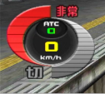
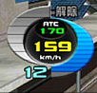
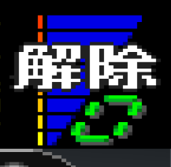
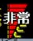
解 1
1

Slide 2
解 1
1

Slide 3
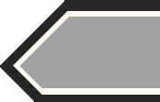


Metro
Drive
日
比
谷
編
Powerd by

Slide 4
日
比
谷
編

Slide 5
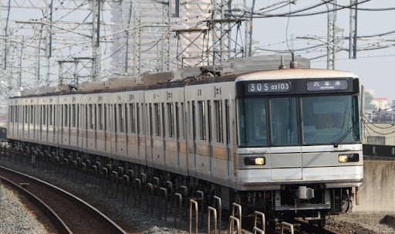

Push “S” key

Slide 6
Metro
Metro
Drive
Drive
Powerd by
Powerd by

Slide 7
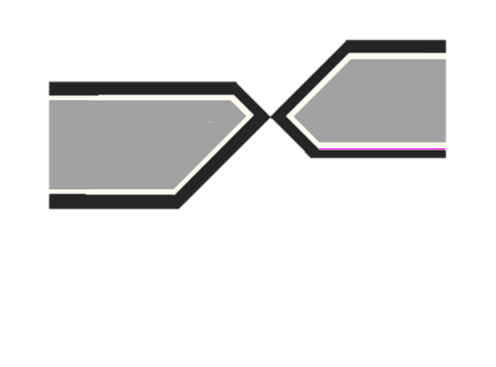

Slide 8


Metro
Metro
Drive
Drive
日
比
谷
編
Powered by
Powered by

Slide 9

Push “S” key
Push “S” key

Slide 10
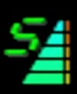

Slide 11


c
4
4
切 1

Slide 12
停車
通過
Arv.
Now.
Scr.
あと
0 1 2 3 4 5 6 7 8 9
m
0 1 2 3 4 5 6 7 8 9 :
0 1 2 3 4 5 6 7 8 9 :
0 1 2 3 4 5 6 7 8 9 :

Slide 13
北千住
南千住
三ノ輪
入谷
上野
仲御徒町
秋葉原
小伝馬町
人形町
茅場町

Slide 14
E 8 7 6 5 4 3 2 1 0
E
E
:
E
E

Slide 15
解除 切
非常
Now.
定通
0
:

Slide 16
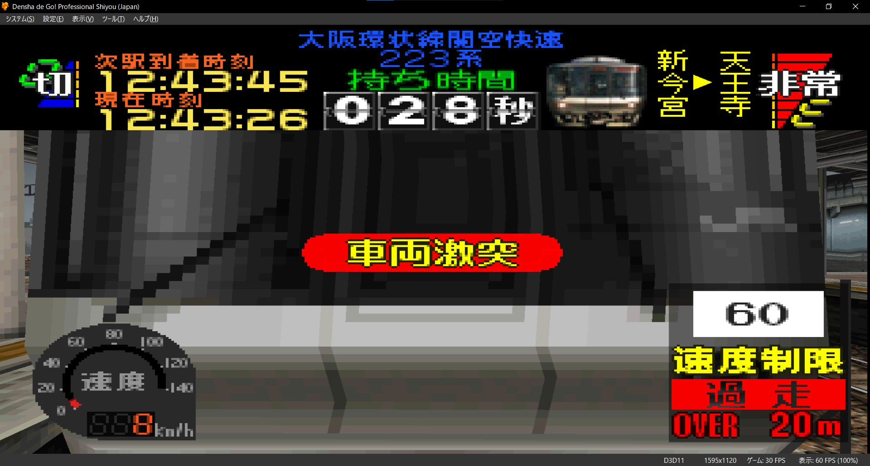
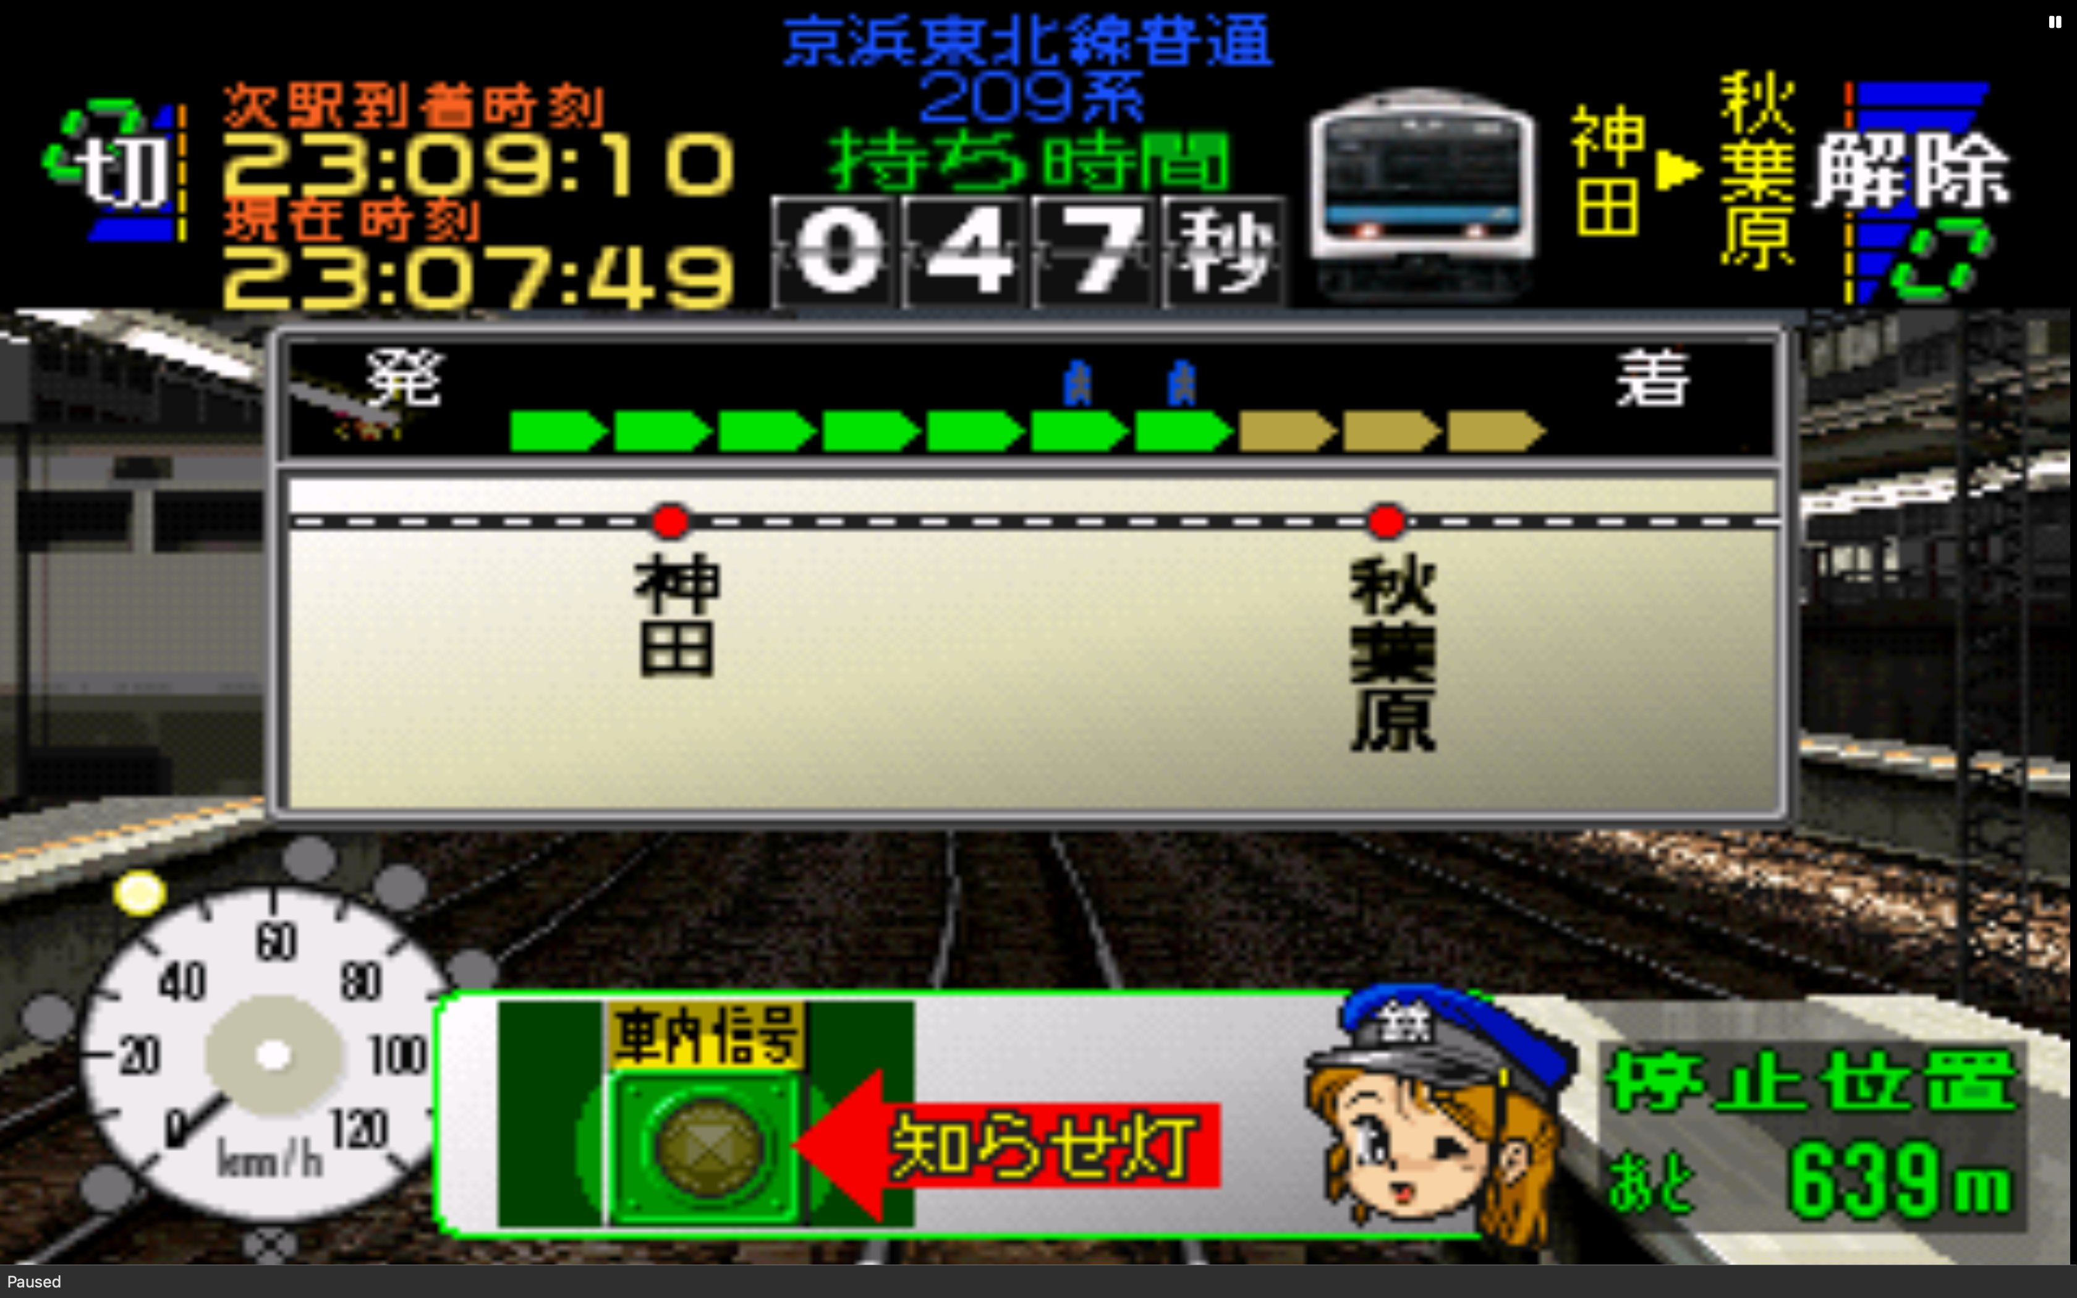
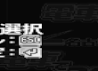
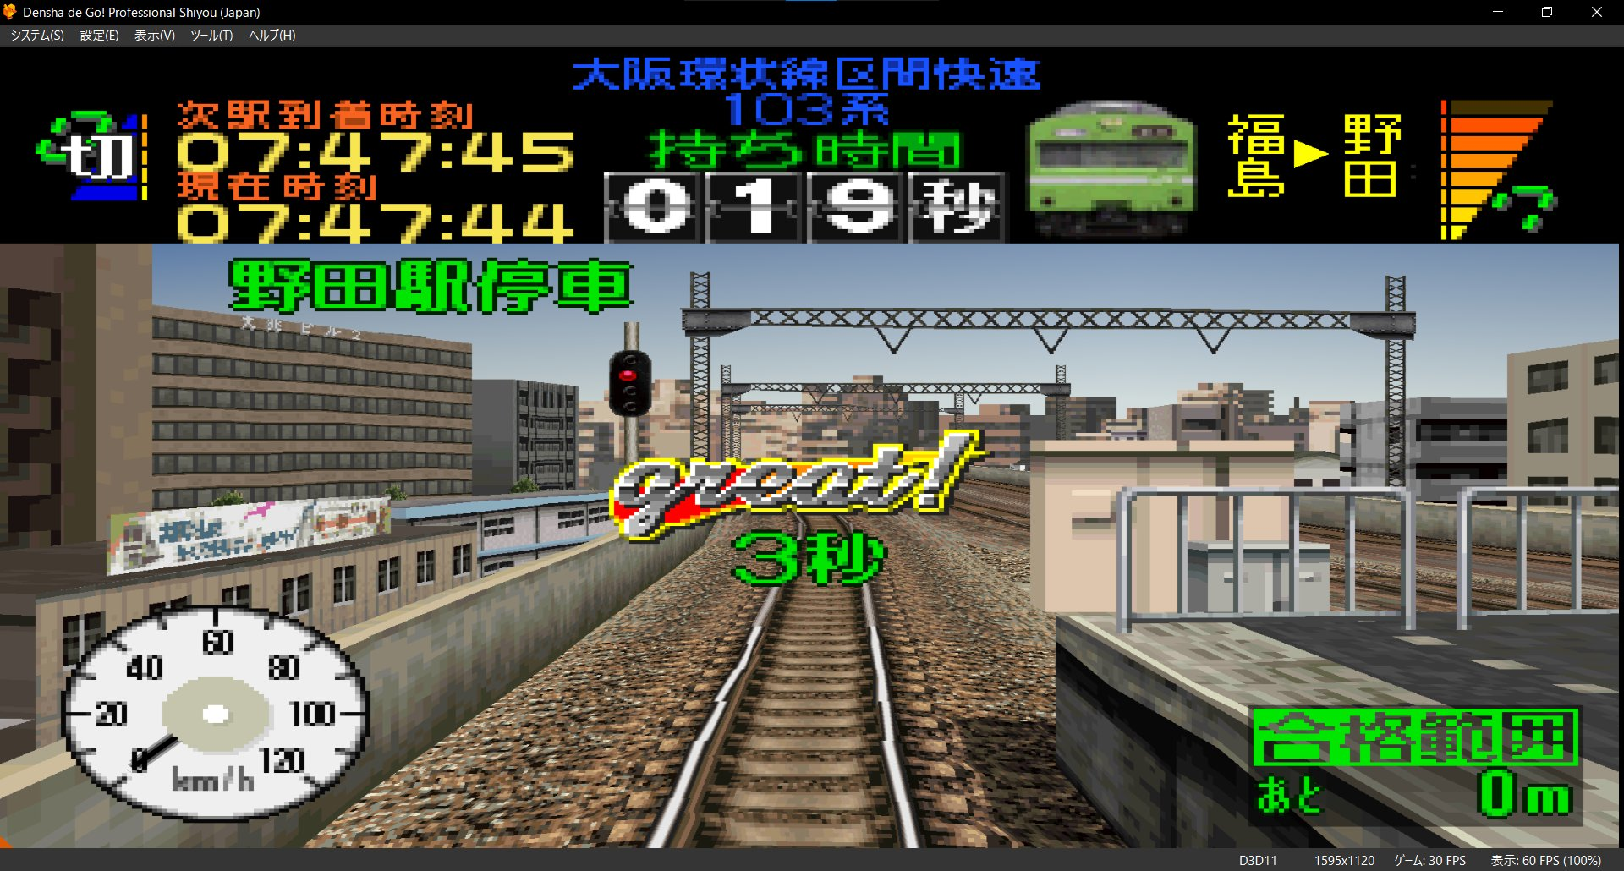
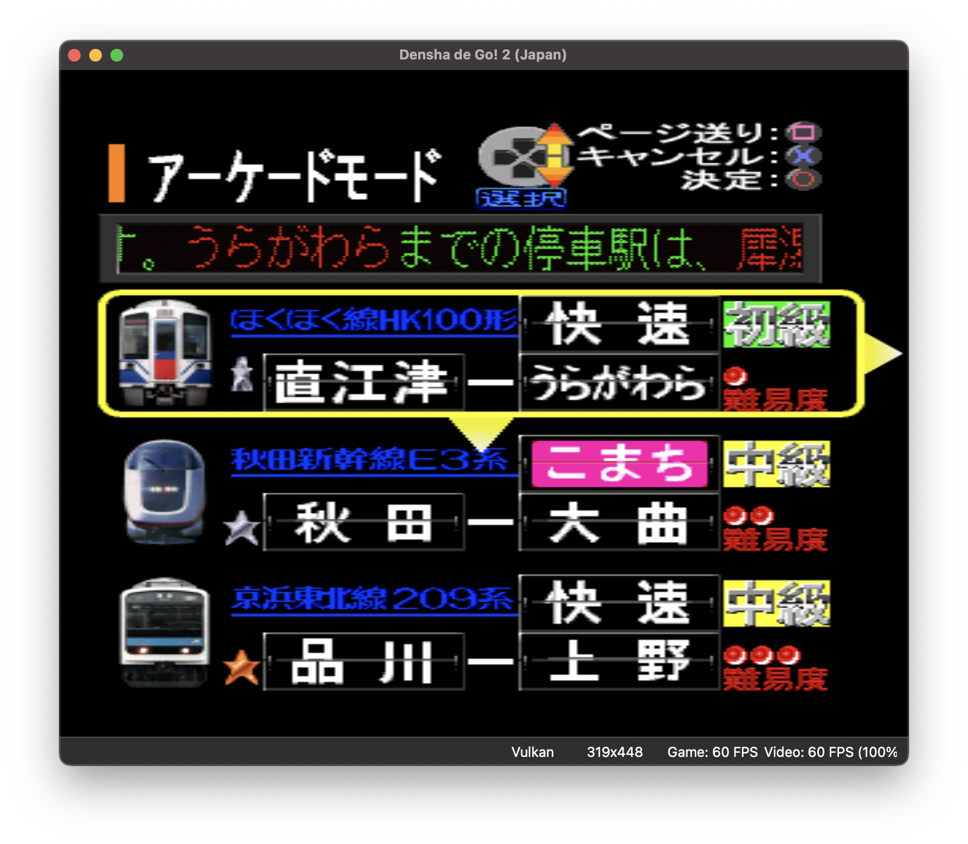
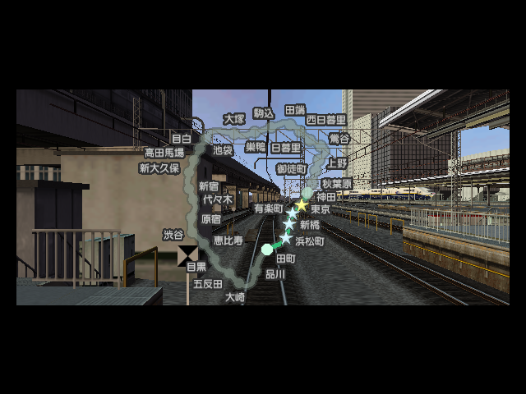
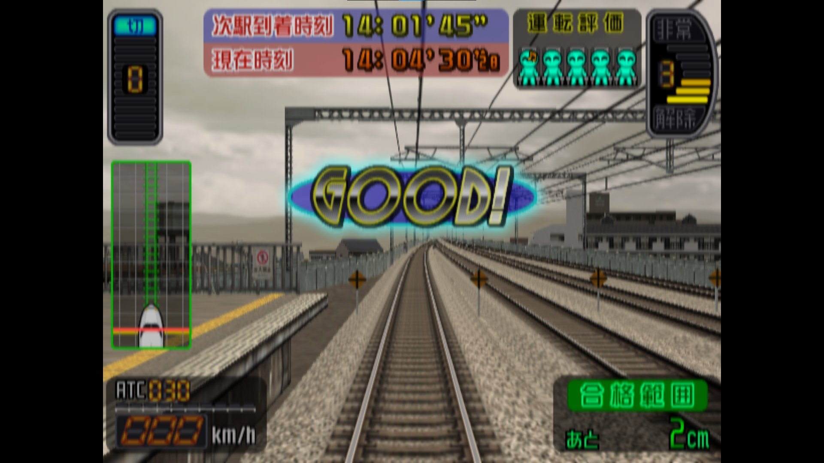
次駅
m

Slide 17
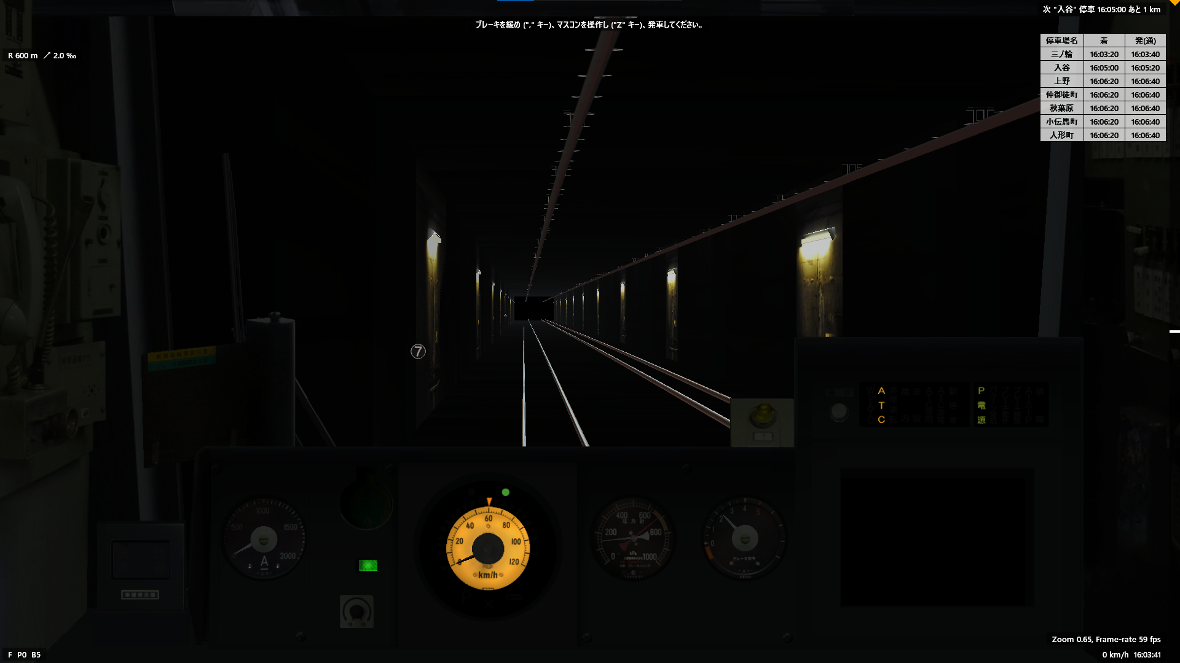
4
4
4

Slide 18
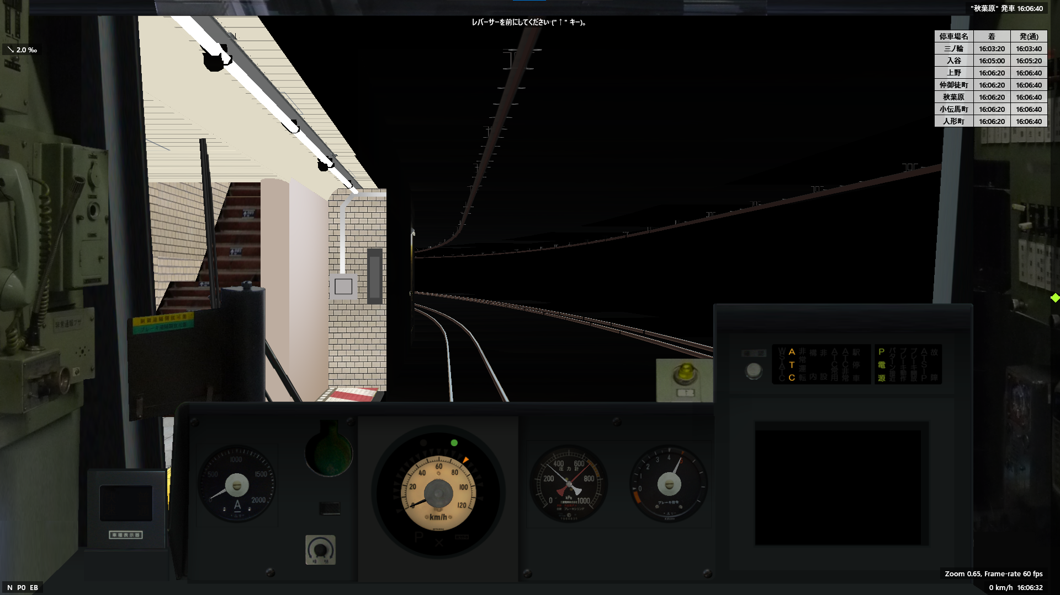
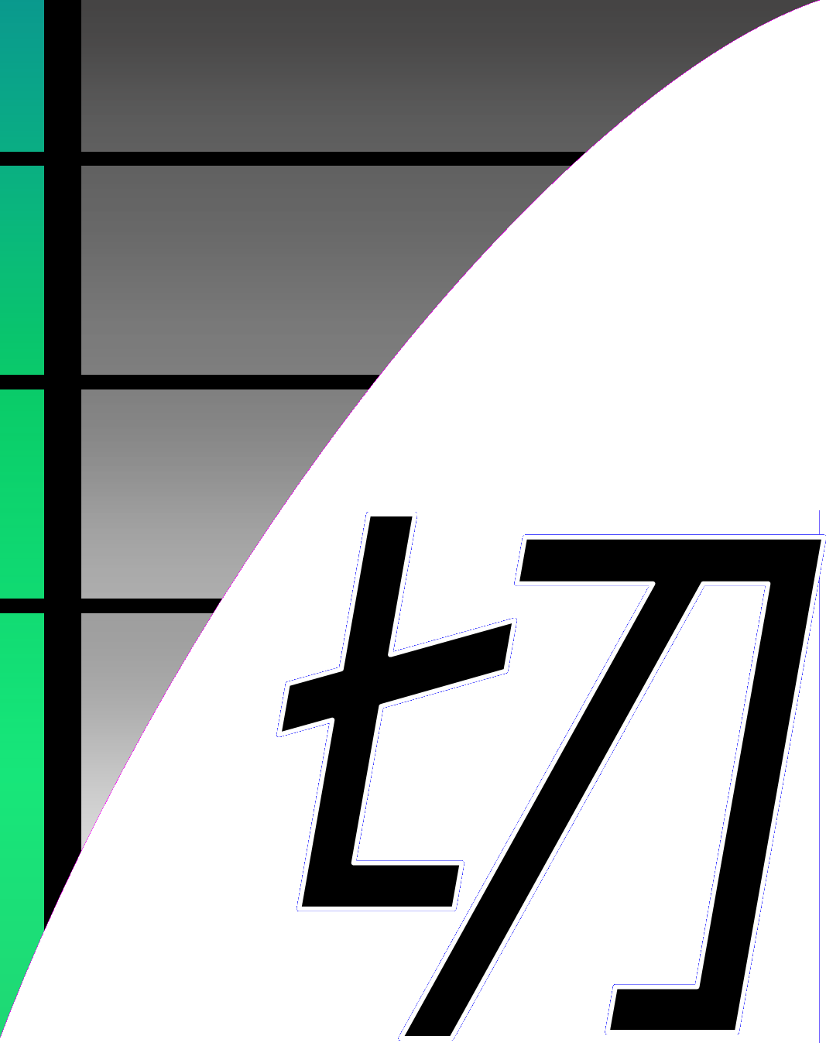


Slide 19
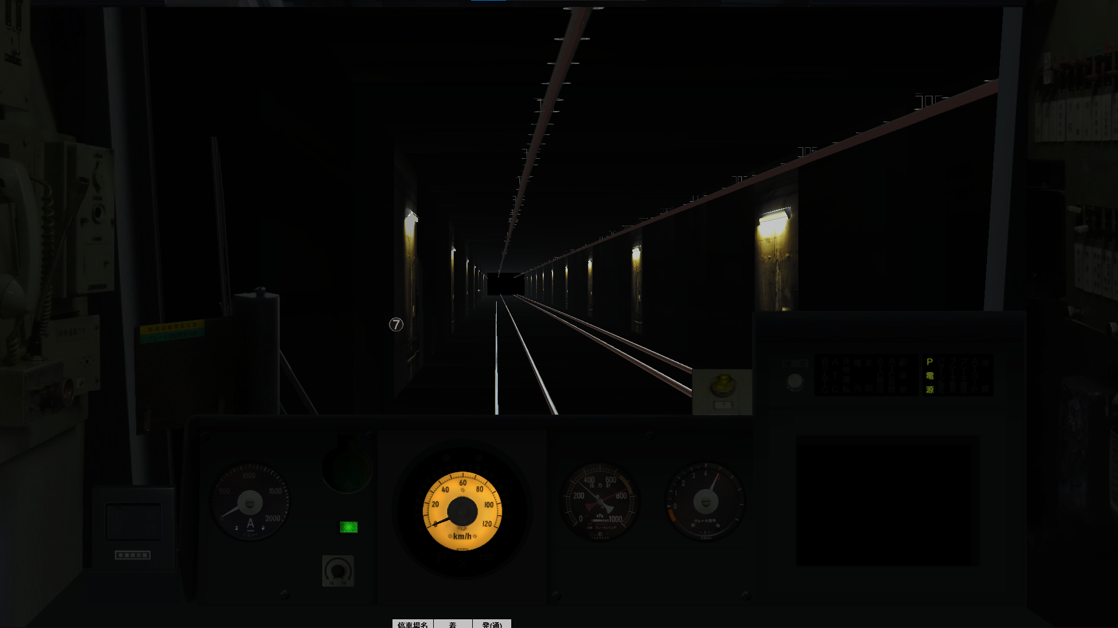
Scr.123/30
入谷通過
Arv. 16:08:15
あと
1234m
Now. 23:47:59

Slide 20
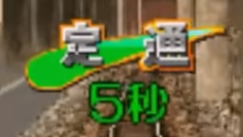
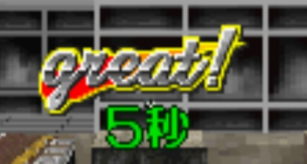
Good!
Great!

Slide 21
Good!
Great!

Slide 22
8
Life.

Slide 23
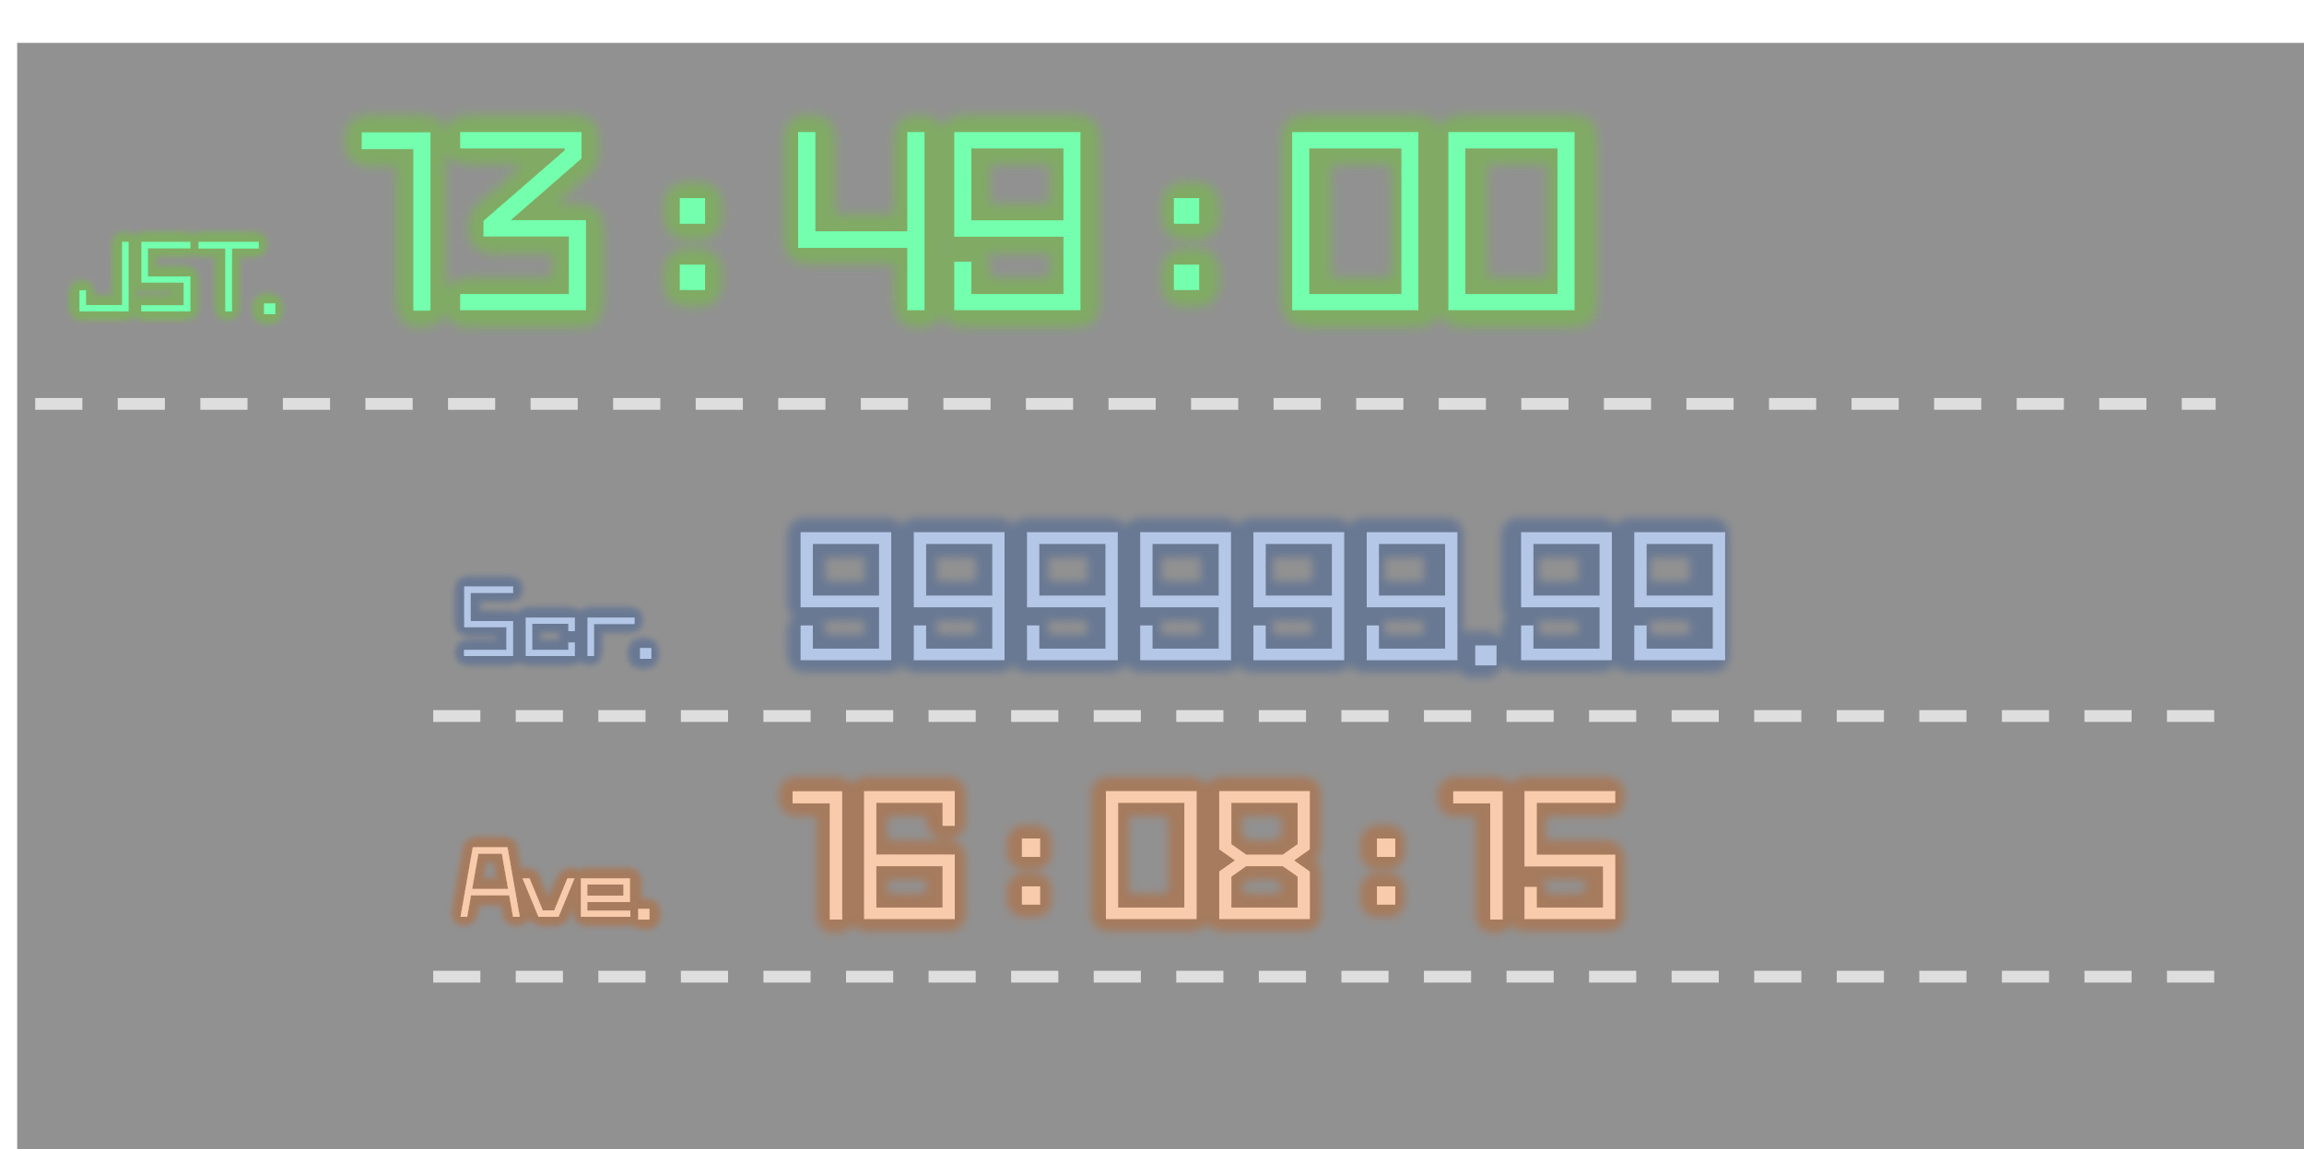
Arv. 16:08:15
Score.123
Now. 23:47:59
入谷 停車
あと
1234m

Slide 24
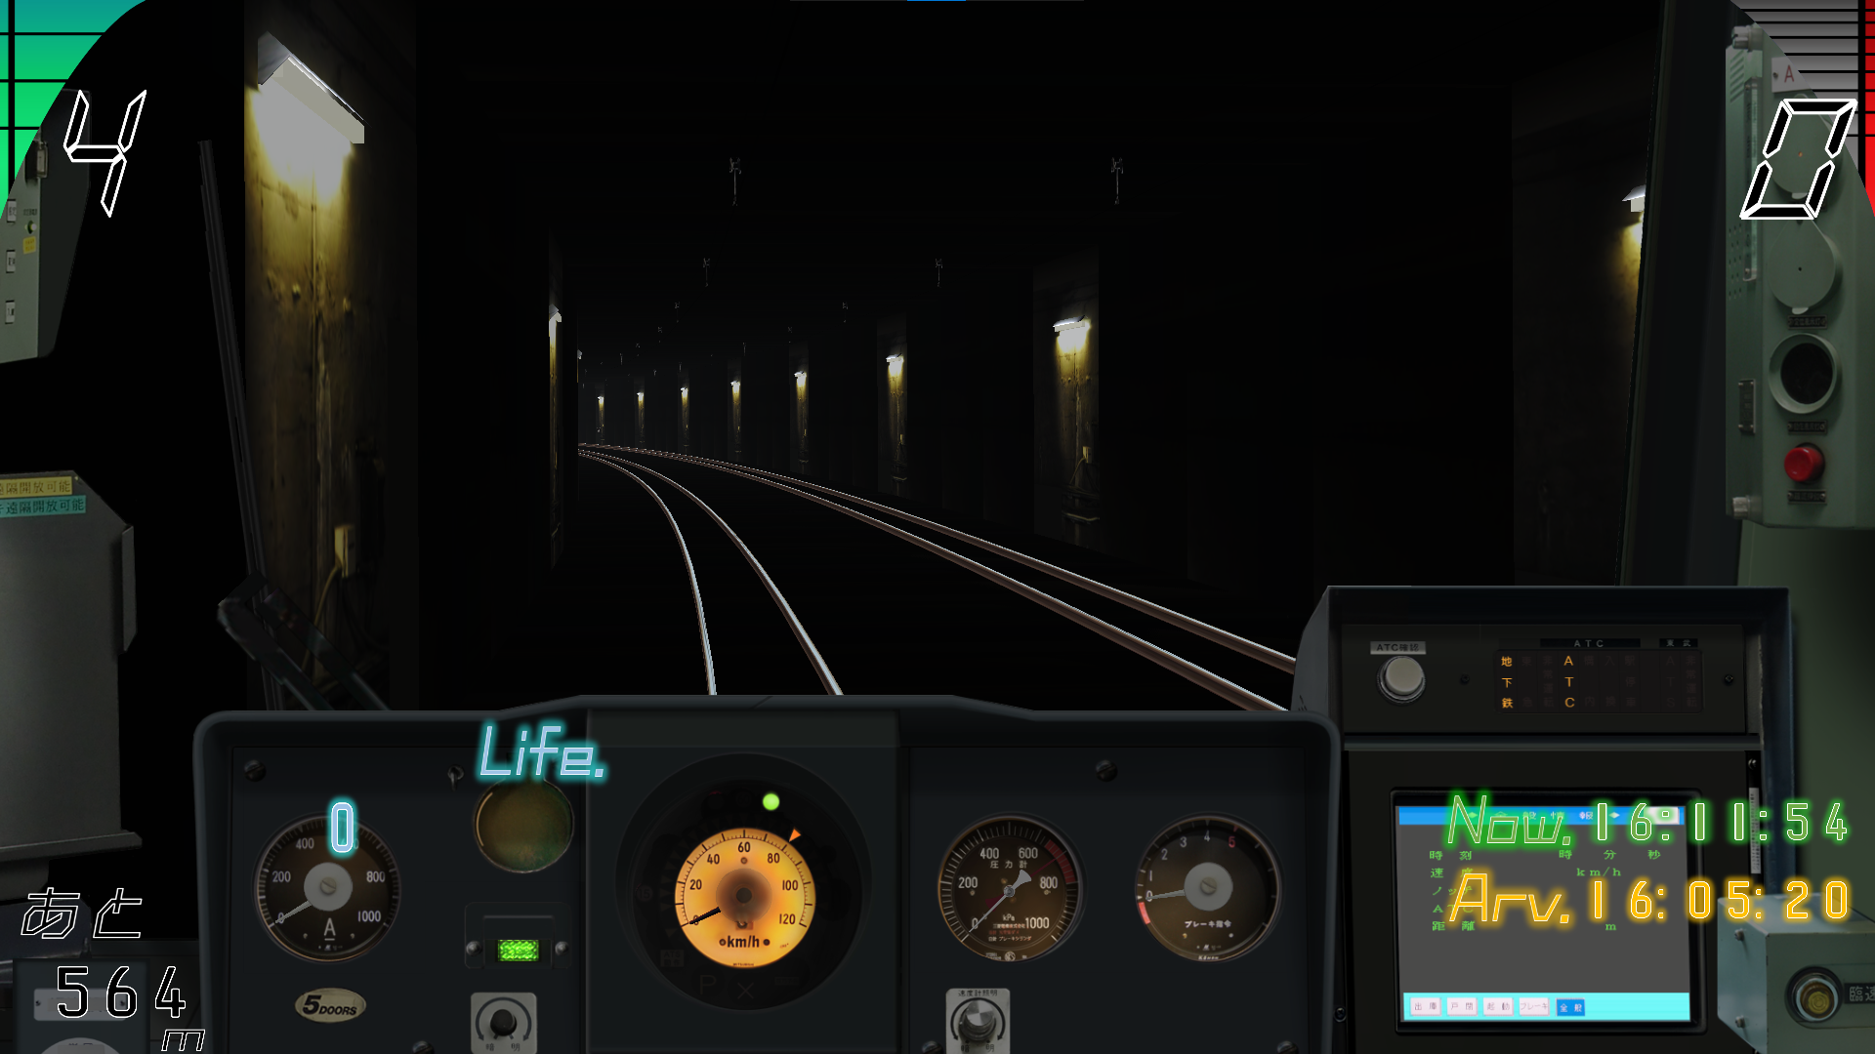

Slide 25
Pause Menu
補助表示on/off
運転を終了する
歓呼音on/off
Enter:決定 P:再開
ノッチ段数などのUIのon/offを切り替えます。
運転を終了します。途中経過はセーブされません。
運転士の音声をon/offにします。

Slide 26
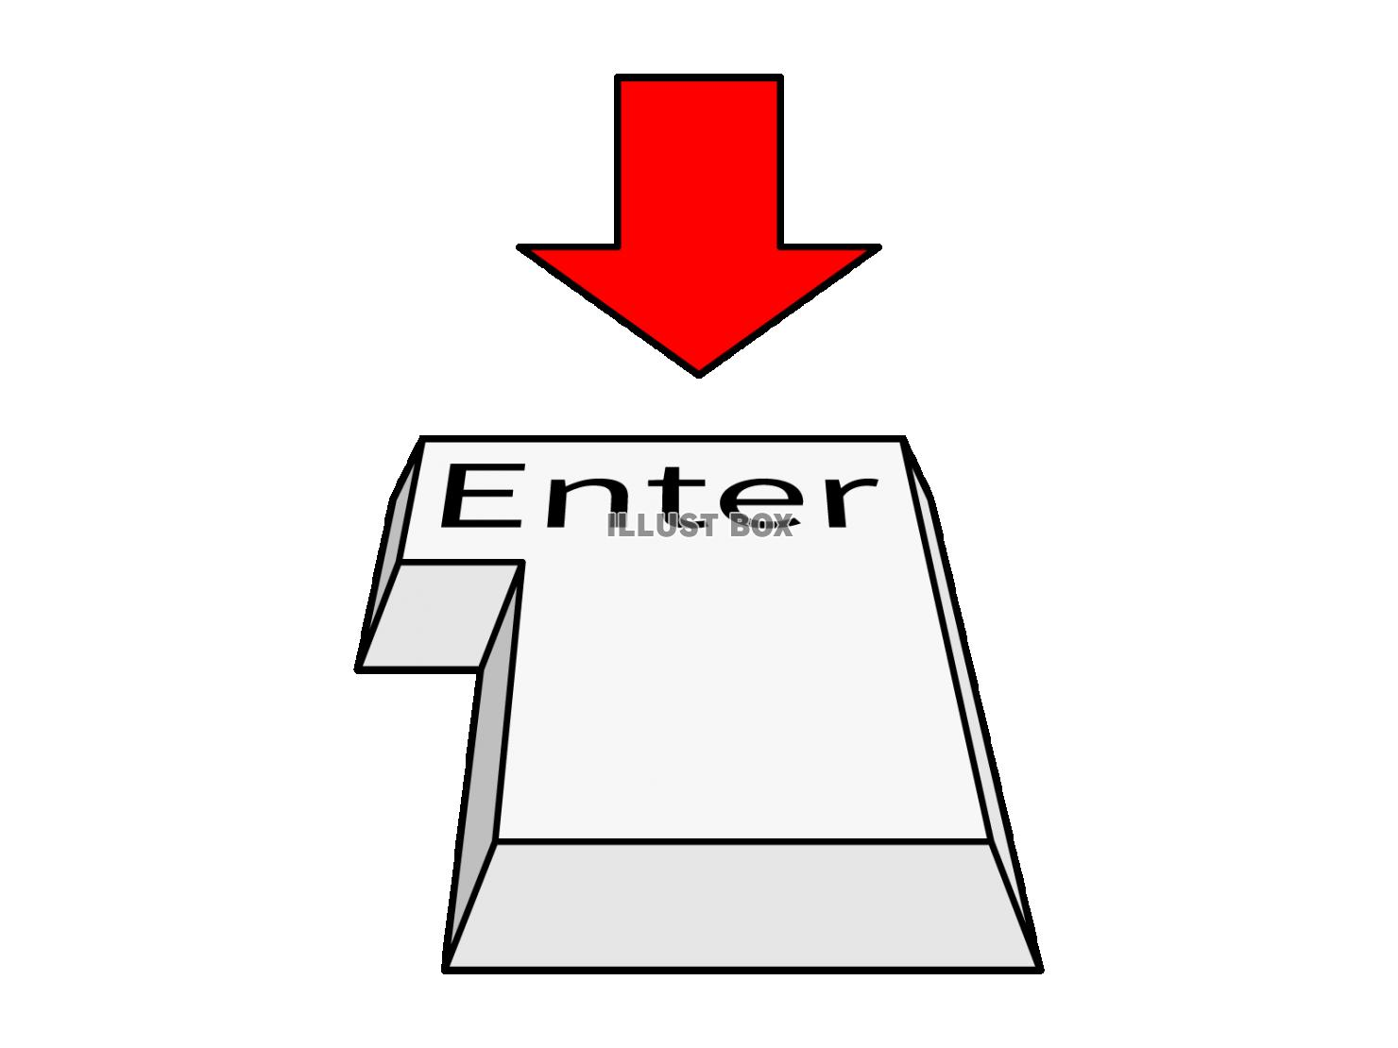
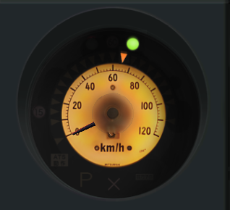
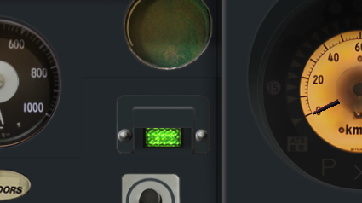
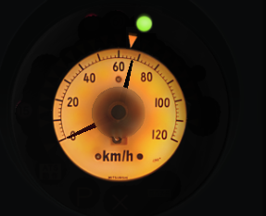
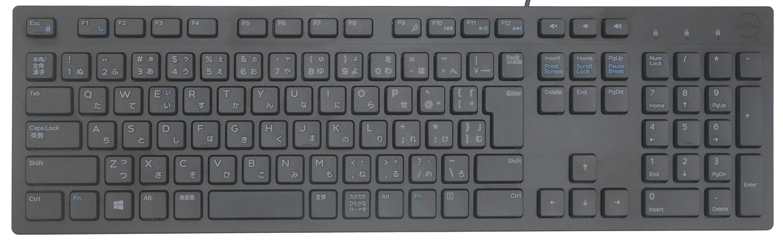
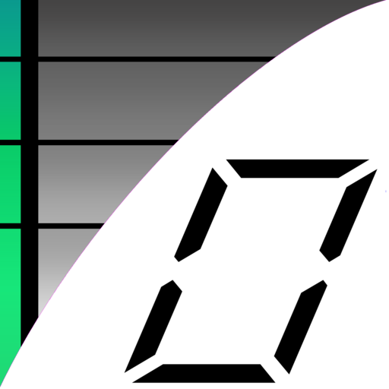


橙色の矢印はATC指示です。
この矢印で示された速度を超えて
走ることはできません。
次の駅は通過駅です。
通過駅もダイヤを守って下さい。
Metro Drive 日比谷編へようこそ！
パイロットランプが点灯すると
発車可能になります。
では、発車の手順を説明します。
はじめに、電車の操作を説明します。
ATC指示速度に到達しました。
マスコンを解除して下さい。
ブレーキを解除してください。
次の駅は停車駅です。
ブレーキを調整して停車しましょう。
発車可能になりました。
電車が発車しました。
マスコンを解除して下さい。
マスコンを投入し、発車して下さい。

Slide 27
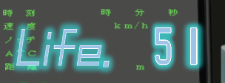

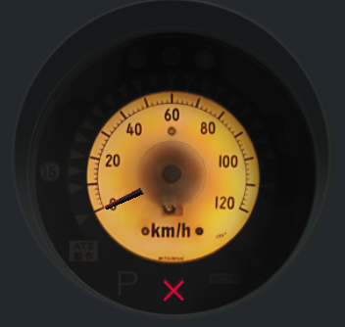
ホームに近づきました。
列車接近を知らせるため、
警笛を鳴らしましょう。
警笛はEnterキー
次は停車駅です！
ブレーキをかけて停車してください。
駅を通過してしまいました。
このように、自動で修正されますが、
Lifeから減点されます。
ここからは自由に運転できます。
Lifeが0にならないように、
頑張ってください！
Lifeが0になるとゲームオーバーです。
Goodです！上手に停車できました！
ブレーキを投入して下さい。
これがマスコンです
これがブレーキです
これが速度計です
知らせ灯です
ブレーキを調整して停車してください。

Slide 28
Game HappySet2024
で掲載しておりますので、
是非お買い求め下さい！
Metro Driveをプレイして頂き
ありがとうございました！
製品版ではさらに多くのダイヤを
プレイ可能です！
本編では減点対象となります。
茅場町までの運転を満喫してください。
電車を加速するのに
使用します
ブレーキは、1~8と
非常があります
この時刻を守って
運転しましょう
下が到着予定時刻です
知らせ灯です
上が現在時刻です
次駅までの距離です

Slide 29
それでは、デモ版を終了します。
Game HappySet2024
で掲載しておりますので、
是非お買い求め下さい！
Metro Driveをプレイして頂き
ありがとうございました！
製品版では全10個のダイヤを
プレイ可能です！
本編では減点対象となります。
それでは、入門編を終了します。
指示速度（橙の三角の位置）
を守って運転しましょう。
ゲームクリアです！
運転お疲れ様でした！！
ゲームオーバーです...

Slide 30

こちら運輸司令です。
1分半の遅れが生じています。
秋葉原駅までに回復して下さい。
茅場町駅までの運転を満喫してください。
サービス、サービス

Slide 31
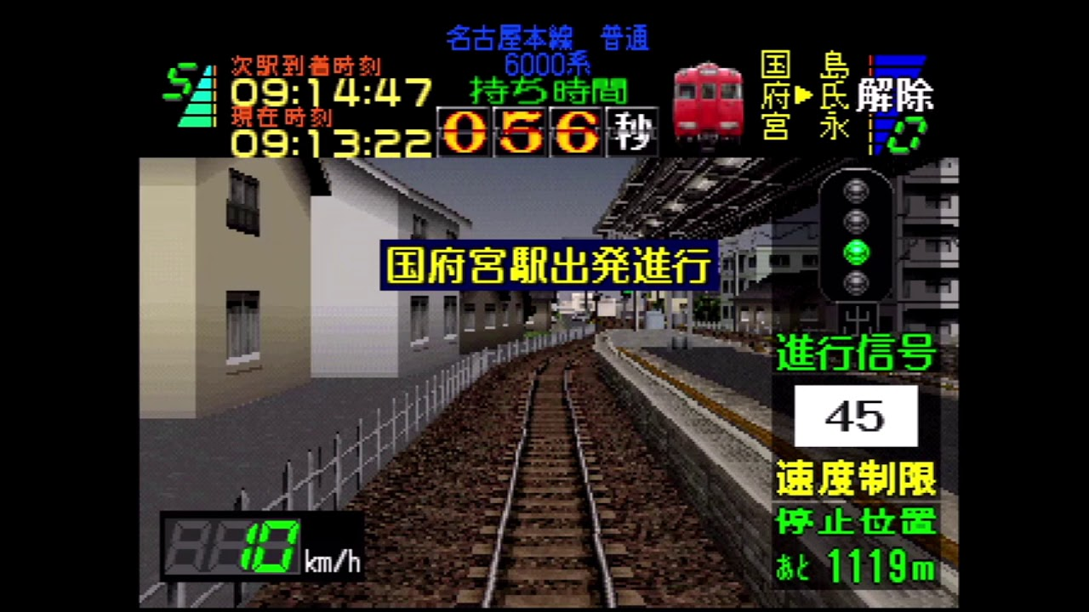
墨堤通り/京成本線
通過
過 走
停車
駅構内再加速
発車
停車駅通過
北千住
秋葉原
急制動
南千住
小伝馬町
非常制動停車
三ノ輪
人形町
入 谷
信号無視
茅場町
上 野
すぐに停車して下さい!
仲御徒町
北千住 発車

Slide 32

墨堤通り/京成本線
Game Over
仲御徒町
北千住 発車

Slide 33
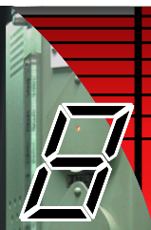
Over
過走!!
AUTO
過走
Arv. 16:08:15
AUTO

Slide 35
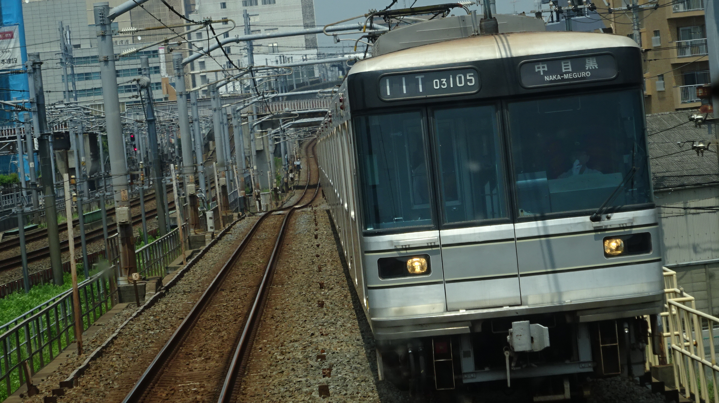

Loading...

Slide 36
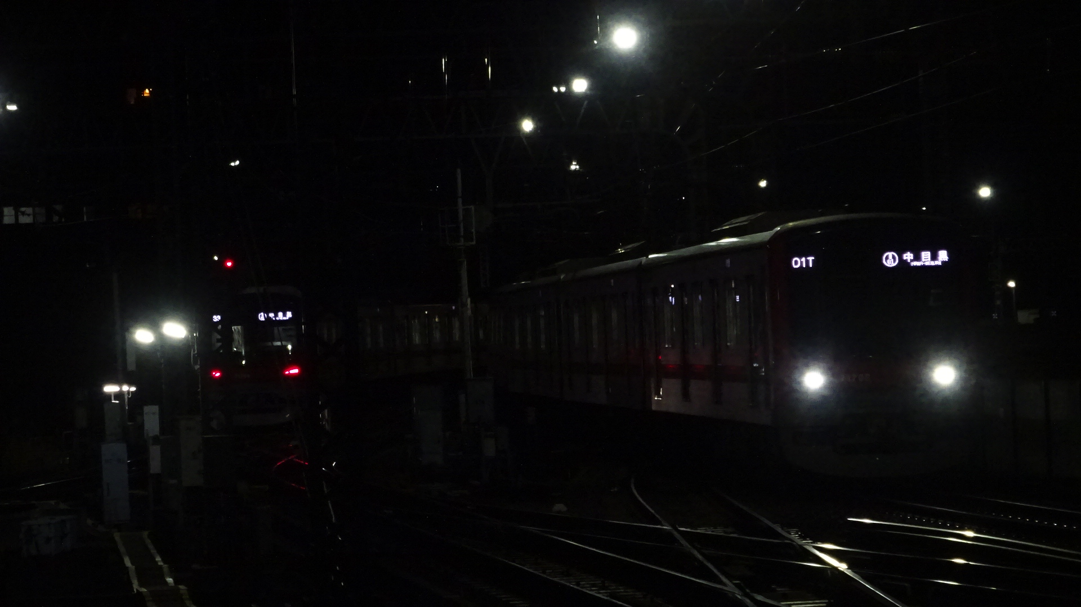
Loading...

Slide 37
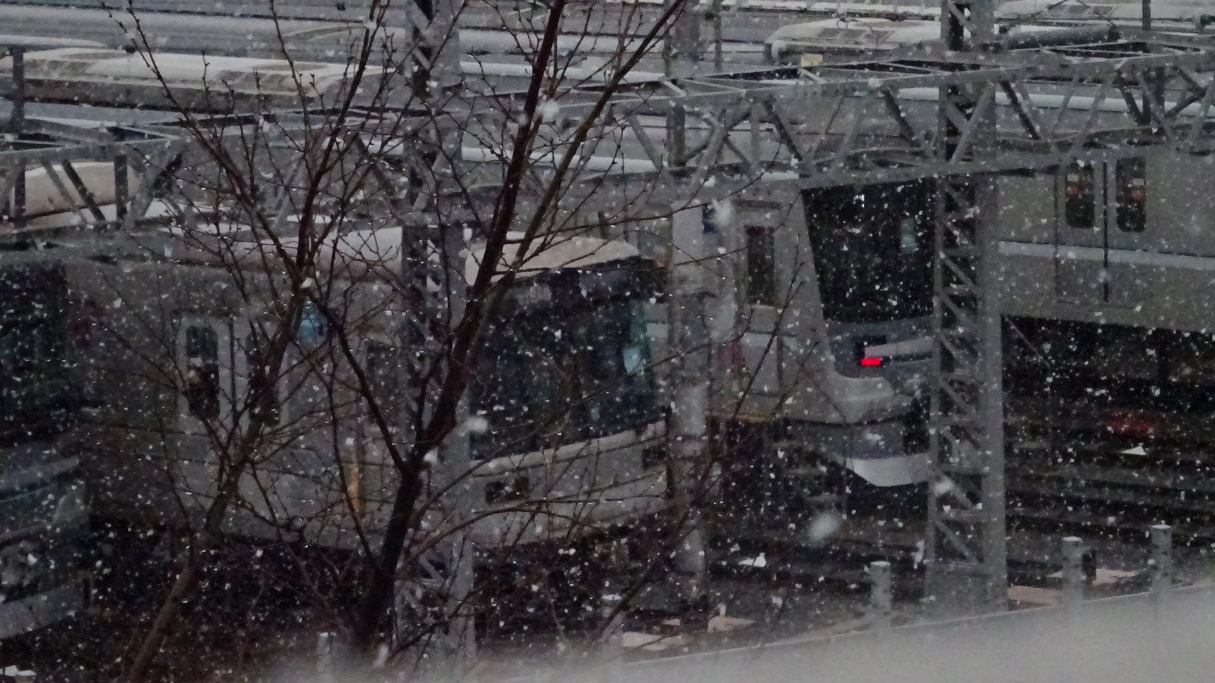
Loading...

